Slide 1

PEMBENTUKAN KARAKTER DAN ETIKA
PERTEMUAN 10
Dosen : Ir. Dian Samodrawati, M.M

Slide 2
STUDI KASUS KORUPSI DI LINGKUNGAN KECIL, MENENGAH DAN GLOBAL

Slide 3



Slide 4


Slide 5
CONTOH STUDI KASUS KORUPSI DI LINGKUNGAN KECIL
Seorang kepala desa di suatu daerah terpencil menggunakan dana desa untuk kepentingan pribadi.
Dia mengalokasikan dana yang seharusnya digunakan untuk pembangunan infrastruktur dan pemberdayaan masyarakat untuk membeli barang-barang mewah dan membiayai gaya hidupnya yang mewah.
Kepala desa ini juga menerima suap dari pihak-pihak tertentu untuk memberikan proyek pembangunan kepada kontraktor yang dipilih tanpa melalui proses tender yang adil.

Slide 6
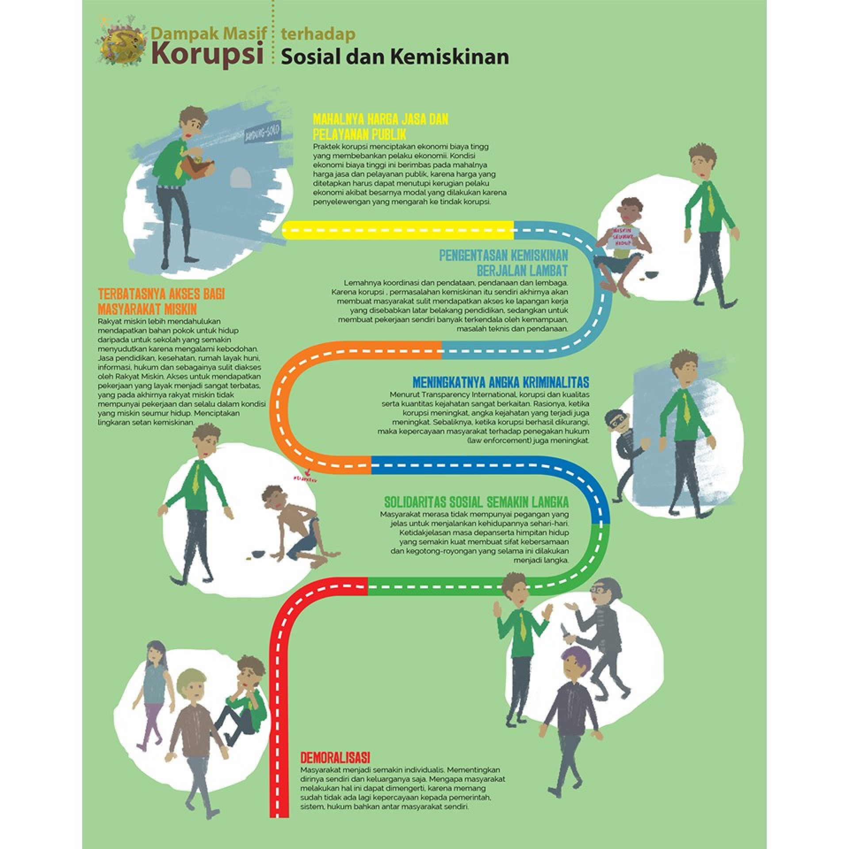

Slide 7
CONTOH STUDI KASUS KORUPSI DI LINGKUNGAN MENENGAH
Seorang pejabat tinggi dalam sebuah kota besar memanfaatkan posisinya untuk menerima suap dari perusahaan-perusahaan konstruksi.
Dalam pertukaran suap tersebut, ia memberikan izin pembangunan kepada perusahaan-perusahaan tersebut tanpa mematuhi regulasi yang berlaku.
Akibatnya, pembangunan yang dilakukan tidak memenuhi standar keamanan dan lingkungan yang telah ditetapkan, merugikan warga sekitar dan merusak lingkungan.

Slide 8
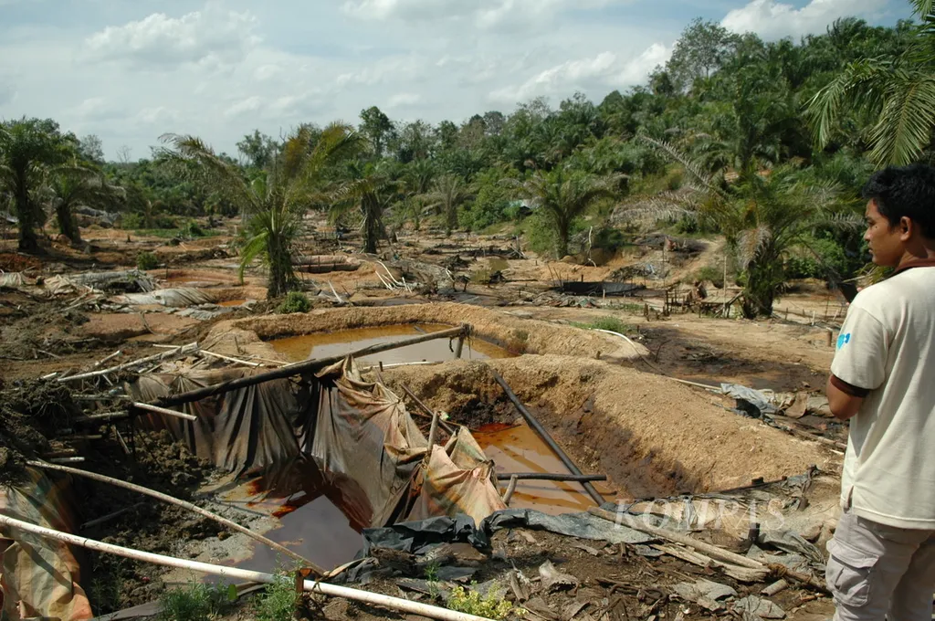
Korupsi dan Lingkungan Hidup
Upaya untuk mempertahankan dan meningkatkan fungsi lingkungan hidup global, nasional, maupun lokal tak dapat dipisahkan dari upaya untuk memberantas korupsi.

Slide 9
CONTOH STUDI KASUS KORUPSI DI LINGKUNGAN GLOBAL
Sebuah perusahaan multinasional terlibat dalam praktik korupsi di berbagai negara di mana mereka beroperasi.
Mereka memberikan suap kepada pejabat pemerintah setempat untuk mendapatkan kontrak proyek infrastruktur besar-besaran tanpa melalui proses tender yang adil.
Praktik korupsi ini merugikan negara-negara tersebut dengan merampok sumber daya alam dan menyisihkan dana yang seharusnya digunakan untuk pembangunan dan kesejahteraan masyarakat.

Slide 10

Ayo Kenali dan Hindari 30 Jenis Korupsi Ini!

Slide 11
Kita semua sepakat bahwa korupsi adalah kejahatan luar biasa yang mesti diberantas. Tapi apakah kita sudah mengenal jenis-jenis korupsi? Jangan-jangan ada korupsi terjadi di sekitar kita, tapi kita tidak mengetahuinya. Undang-undang telah mengidentifikasi ada 30 bentuk/jenis korupsi, ayo kita kenali untuk dihindari!
Dikutip dari buku Kapita Selekta dan Beban Biaya Sosial Korupsi, definisi korupsi telah gamblang dijelaskan di dalam 13 pasal Undang-Undang Nomor 31 Tahun 1999 juncto Undang-Undang Nomor 20 Tahun 2001. Berdasarkan pasal-pasal tersebut, tindak pidana korupsi dirumuskan ke dalam 30 jenis yang kemudian dikelompokkan lagi menjadi tujuh tindak pidana korupsi.

Slide 12
Ke-30 jenis korupsi ini sangat beragam, mulai dari korupsi kecil atau petty corruption sampai korupsi kelas kakap atau grand corruption. Berikut adalah daftar 30 jenis tindak pidana korupsi tersebut:
1. Menyuap pegawai negeri;
2. Memberi hadiah kepada pegawai negeri karena jabatannya;
3. Pegawai negeri menerima suap;
4. Pegawai negeri menerima hadiah yang berhubungan dengan jabatannya;
5. Menyuap hakim;

Slide 13
6. Menyuap advokat;
7. Hakim dan advokat menerima suap;
8. Hakim menerima suap;
9. Advokat menerima suap;
10. Pegawai negeri menggelapkan uang atau membiarkan penggelapan;
11. Pegawai negeri memalsukan buku untuk pemeriksaan administrasi;
12. Pegawai negeri merusakan bukti;
13. Pegawai negeri membiarkan orang lain merusakkan bukti;
14. Pegawai negeri membantu orang lain merusakkan bukti;
15. Pegawai negeri memeras;

Slide 14
16. Pegawai negeri memeras pegawai negeri yang lain;
17. Pemborong membuat curang;
18. Pengawas proyek membiarkan perbuatan curang;
19. Rekanan TNI/Polri berbuat curang;
20. Pengawas rekanan TNI/Polri berbuat curang;
21. Penerima barang TNI/Polri membiarkan perbuatan curang;
22. Pegawai negeri menyerobot tanah negara sehingga merugikan orang lain;
23. Pegawai negeri turut serta dalam pengadaan yang diurusnya;

Slide 15
24. Pegawai negeri menerima gratifikasi dan tidak melaporkan ke KPK;
25. Merintangi proses pemeriksaan perkara korupsi;
26. Tersangka tidak memberikan keterangan mengenai kekayaan;
27. Bank yang tidak memberikan keterangan rekening tersangka;
28. Saksi atau ahli yang tidak memberikan keterangan atau memberi keterangan palsu;
29. Seseorang yang memegang rahasia jabatan, namun tidak memberikan keterangan atau memberikan keterangan palsu;
30. Saksi yang membuka identitas pelapor.

Slide 16
Dari ke-30 jenis korupsi tersebut, diklasifikasikan lagi menjadi tujuh kelompok tindak pidana korupsi, yaitu:
1. Kerugian Keuangan Negara
Melawan hukum melakukan perbuatan memperkaya diri sendiri atau orang lain atau korporasi.
Pelakunya ber tujuan menguntungkan diri sendiri, menyalahgunakan kewenangan, kesempatan atau sarana yang ada.
Misalnya, seorang pegawai pemerintah mark up anggaran agar mendapatkan keuntungan dari selisih harga.
Tindakan ini merugikan keuangan negara karena anggaran bisa membengkak dari yang seharusnya.
2. Suap Menyuap
Memberi atau menjanjikan sesuatu kepada Aparatur Sipil Negara, penyelenggara negara, hakim, atau advokat
dengan maksud supaya berbuat sesuatu atau tidak berbuat sesuatu dalam jabatannya. Suap menyuap bisa
terjadi antar pegawai maupun pegawai dengan pihak luar. Suap antar pegawai misalnya dilakukan untuk
memudahkan kenaikan pangkat atau jabatan. Sementara suap dengan pihak luar misalnya ketika pihak swasta
memberikan suap kepada pegawai pemerintah agar dimenangkan dalam proses tender.

Slide 17
3. Penggelapan dalam Jabatan
Tindakan dengan sengaja menggelapkan uang atau surat berharga, atau melakukan pemalsuan buku-buku atau daftar-daftar yang khusus untuk pemeriksaan administrasi. Contoh penggelapan dalam jabatan, penegak hukum merobek dan menghancurkan barang bukti suap untuk melindungi pemberi suap.
4. Pemerasan
Pegawai negeri atau penyelenggara negara menguntungkan diri sendiri atau orang lain secara melawan hukum, atau dengan menyalahgunakan kekuasaannya memaksa seseorang memberikan sesuatu, membayar, atau menerima pembayaran dengan potongan atau untuk mengerjakan sesuatu bagi dirinya sendiri. Misalnya, seorang pegawai negeri menyatakan bahwa tarif pengurusan dokumen adalah Rp50 ribu, padahal seharusnya hanya Rp15 ribu atau malah gratis. Pegawai itu memaksa masyarakat untuk membayar di luar ketentuan resmi dengan ancaman dokumen mereka tidak diurus.

Slide 18
5. Perbuatan Curang
Perbuatan curang dilakukan dengan sengaja untuk kepentingan pribadi yang dapat membahayakan orang lain. Misalnya, pemborong pada waktu membuat bangunan atau penjual bahan bangunan melakukan perbuatan curang yang membahayakan keamanan orang atau barang. Contoh lain, kecurangan pada pengadaan barang TNI dan Kepolisian Negara RI yang bisa membahayakan keselamatan negara saat berperang.
6. Benturan Kepentingan dalam Pengadaan
Pegawai negeri atau penyelenggara negara baik langsung maupun tidak langsung dengan sengaja turut serta dalam pemborongan, pengadaan atau persewaan padahal dia ditugaskan untuk mengurus atau mengawasinya. Misalnya, dalam pengadaan alat tulis kantor seorang pegawai pemerintahan menyertakan perusahaan keluarganya untuk proses tender dan mengupayakan kemenangannya.

Slide 19
7. Gratifikasi
Setiap gratifikasi kepada pegawai negeri atau penyelenggara negara dianggap pemberian suap,
apabila berhubungan dengan jabatannya dan yang berlawanan dengan kewajiban tugasnya.
Misalnya, seorang pengusaha memberikan hadiah mahal kepada pejabat dengan harapan
mendapatkan proyek dari instansi pemerintahan. Jika tidak dilaporkan kepada KPK, maka
gratifikasi ini akan dianggap suap.
Setelah mengenal jenis-jenis korupsi tersebut, kita harus melakukan berbagai langkah untuk mencegah agar tidak melakukan perbuatan buruk tersebut.
Caranya adalah dengan memperkuat nilai-nilai integritas di dalam diri kita.

Slide 20
Ada 9 nilai integritas yang dirumuskan KPK, yaitu jujur, peduli, mandiri, disiplin, tanggung jawab, kerja keras, sederhana, berani, dan adil.
Untuk mempertahankan nilai-nilai integritas tersebut, kita bisa melayangkan pertanyaan-pertanyaan reflektif kepada diri sendiri apakah kita benar-benar sudah antikorupsi.
Dengan memegang teguh nilai integritas, kita juga bisa menghindari perilaku koruptif lainnya di keseharian. Walau tidak termasuk tindak pidana, namun perilaku koruptif di keseharian harus dihindari agar tidak menjadi sebuah kebiasaan. Jangan sampai, tindakan koruptif yang sudah menjadi tabiat mendorong seseorang korupsi di pekerjaannya.

Slide 21
Perilaku koruptif di keseharian ini bisa terjadi pada anak usia dini.
Misalnya berbohong kepada orang tua, bolos sekolah, mencontek, atau mencuri, yang jika didiamkan akan terbawa ketika dia dewasa.
Perilaku koruptif keseharian juga bisa dilakukan oleh karyawan, misalnya menggunakan fasilitas kantor untuk keperluan pribadi, pulang kantor sebelum waktunya, atau tidak melakukan pekerjaan dengan baik.
Siapapun kita, sikap antikorupsi harus ditanamkan dalam diri dan keseharian.
Karena memberantas korupsi adalah keniscayaan untuk mewujudkan cita-cita
kemerdekaan Indonesia yang pada akhirnya akan membawa kesejahteraan pada
kita semua.

Slide 22
Dalam semua kasus ini, korupsi menyebabkan kerugian besar bagi masyarakat, baik itu dalam bentuk kerugian keuangan, penghambatan pembangunan, atau kerusakan lingkungan.
Penegakan hukum yang tegas, penguatan transparansi, dan partisipasi aktif masyarakat dalam pemantauan pemerintah menjadi kunci dalam memerangi korupsi di semua tingkatan.

Slide 23
Silahkan tonton film tersebut:
https://youtu.be/8IUaqtmgc2E

Slide 24
SIAPKAN JAWABAN UNTUK PERTANYAAN BERIKUT INI
Apakah ada praktik korupsi di dalam cerita film tersebut? Ceritakan secara singkat.
Mengapa itu disebut sebagai korupsi?
Mengapa seseorang melakukan korupsi?
Apakah Anda bisa sebutkan contoh korupsi lain yang ada di sekitar kita.

Slide 25
TERIMA KASIH ATAS PERHATIANNYA

